Slide 1
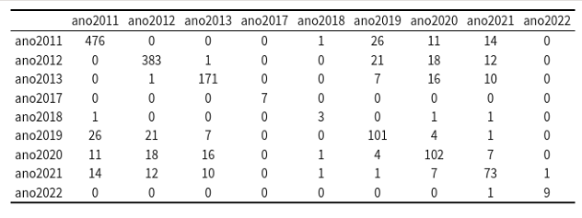
Quantidade de genótipos avaliados nos anos comuns

Slide 2
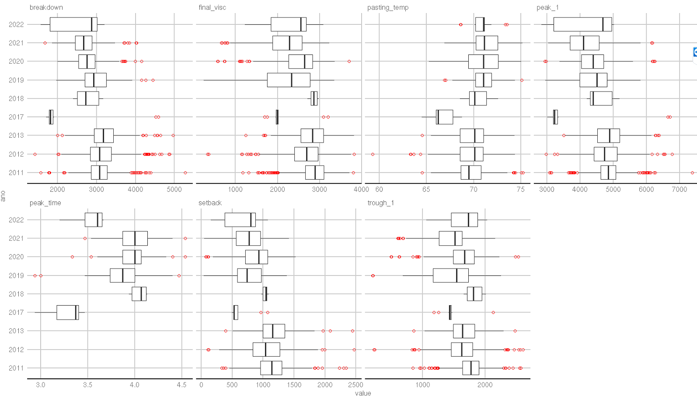
Boxplot dos dados fenotípicos para as características de propriedades de pasta

Slide 3
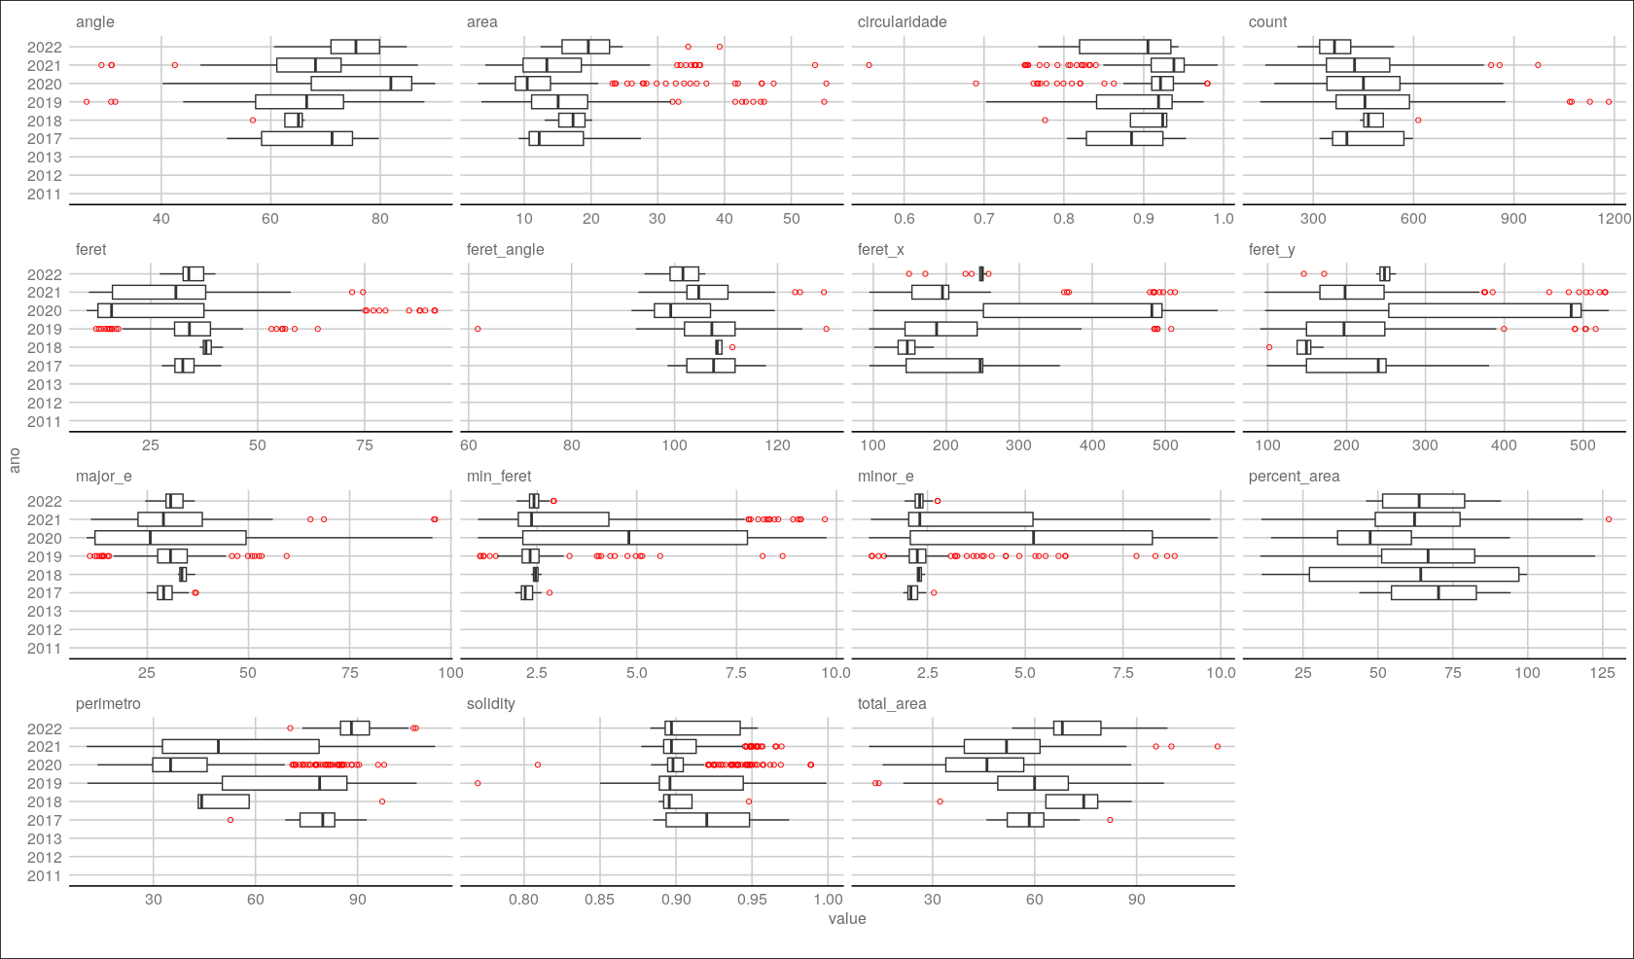
Boxplot dos dados fenotípicos para as características de tamanho e formato de amido

Slide 4
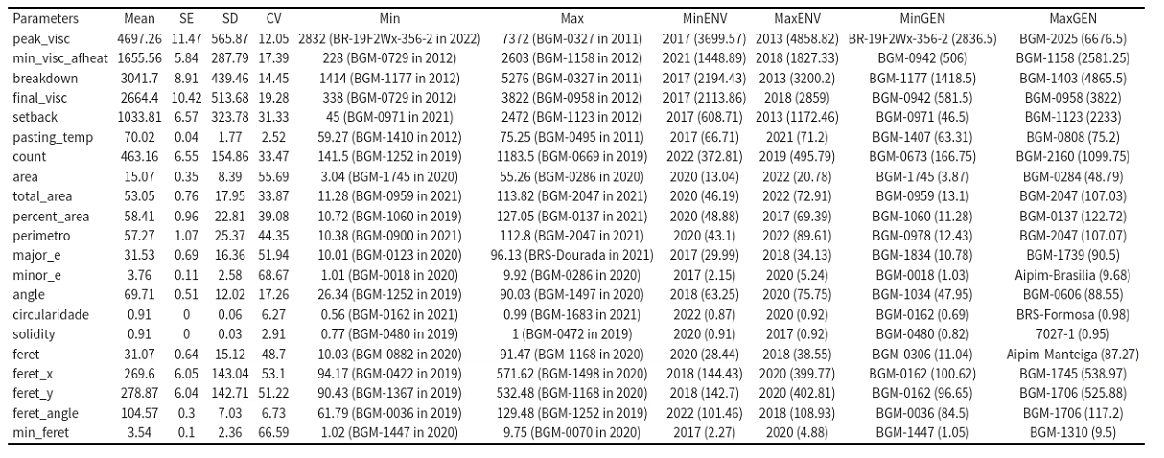
Estatísticas descritivas dos dados fenotípicos

Slide 5
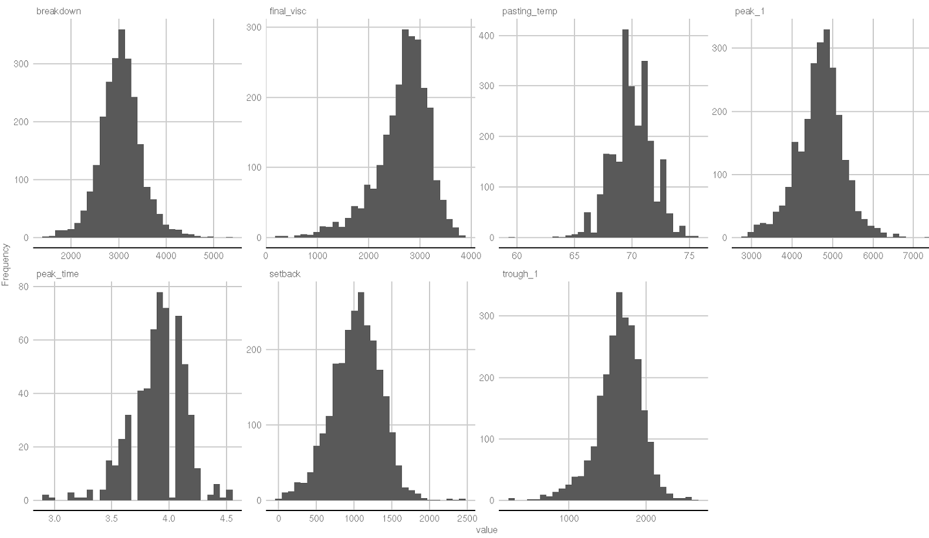
Histogramas dos dados fenotípicos para as características de propriedades de pasta

Slide 6
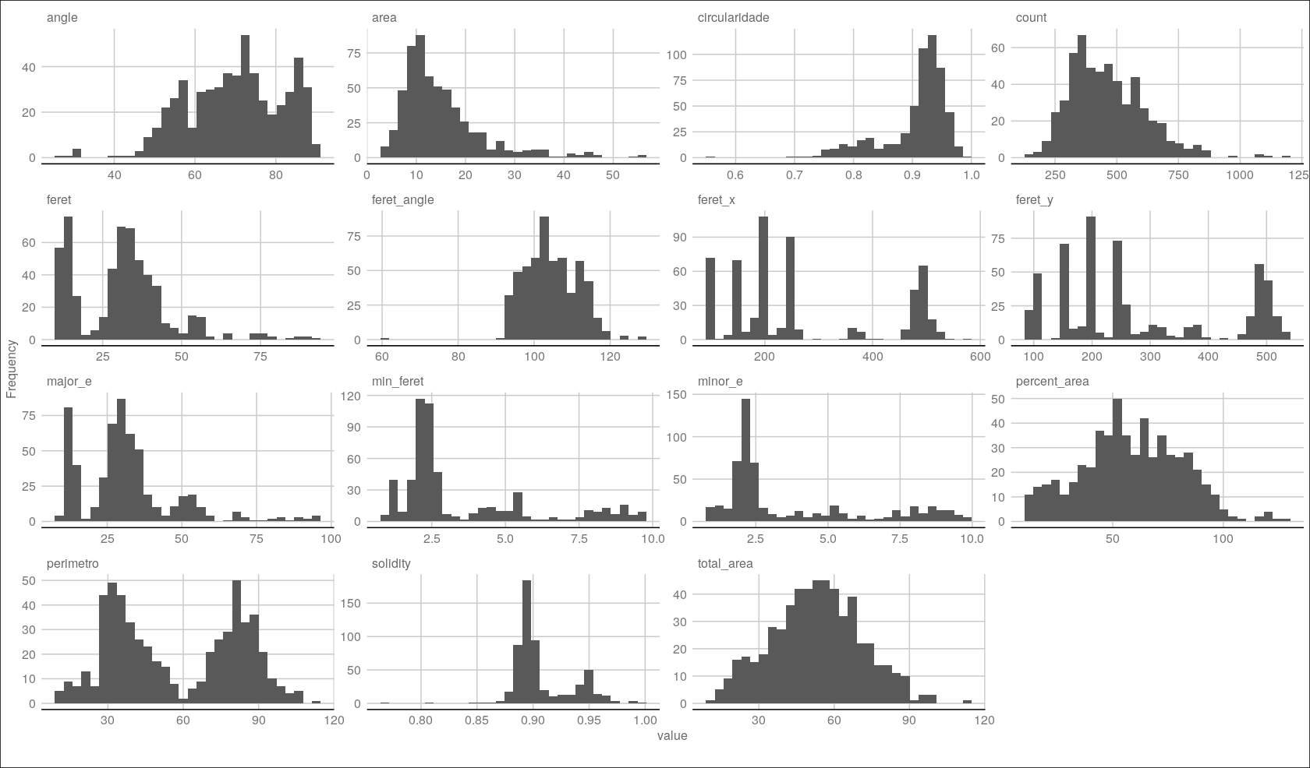
Histogramas dos dados fenotípicos para as características de tamanho e formato de amido

Slide 7
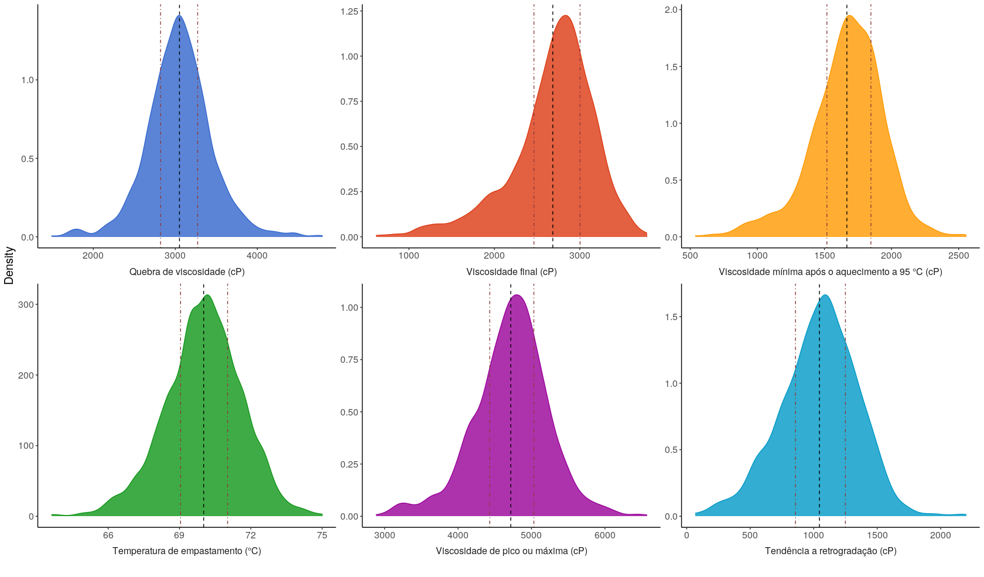
Gráfico de densidade dos BLUPs para as características de propriedades de pasta

Slide 8
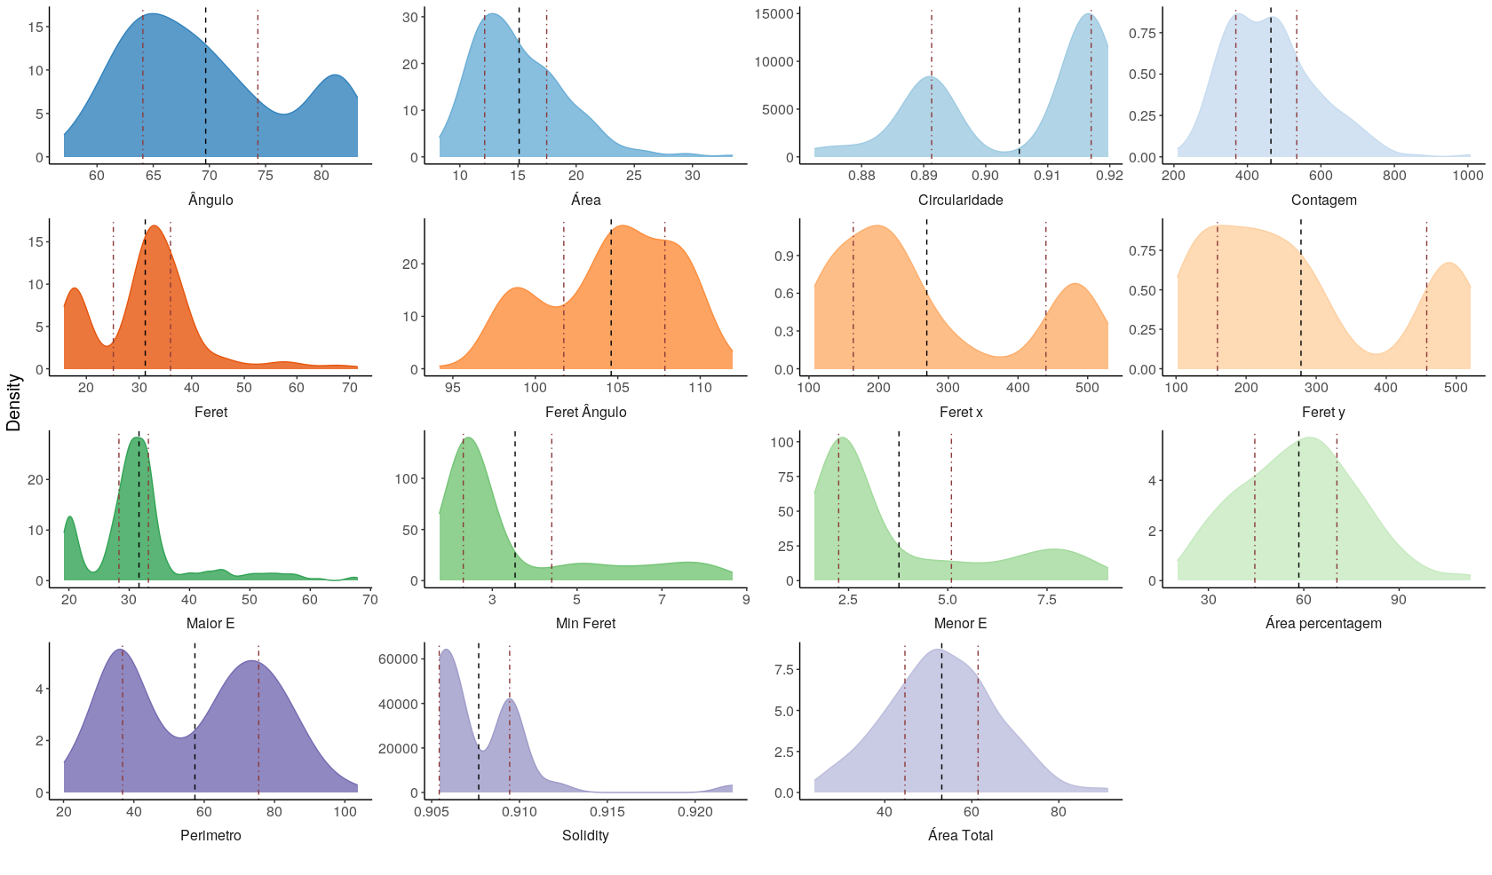
Gráfico de densidade dos BLUPs para as características tamanho e formato de amido

Slide 9
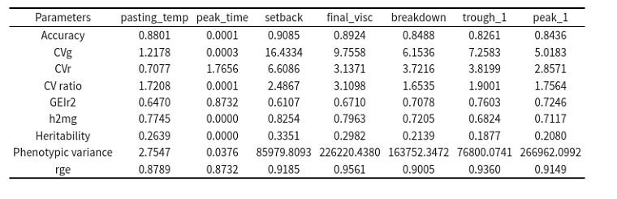
Parâmetros da análise de modelos mistos para as características de propriedades de pasta

Slide 10
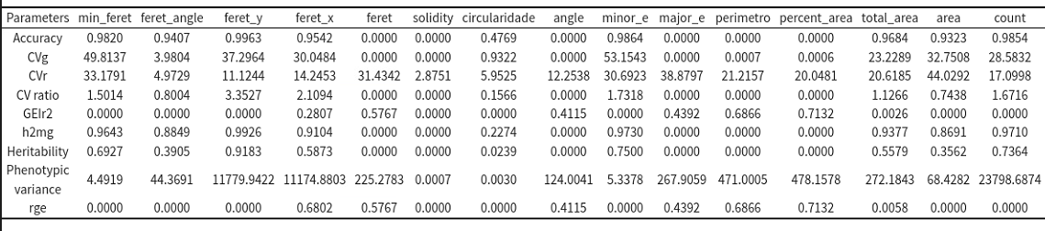
Parâmetros da análise de modelos mistos para as características de tamanho e formato de amido

Slide 11
Gráfico de componentes de variâncias para as características propriedades de pasta

Slide 12
Gráfico de componentes de variâncias para as características avaliadas

Slide 13
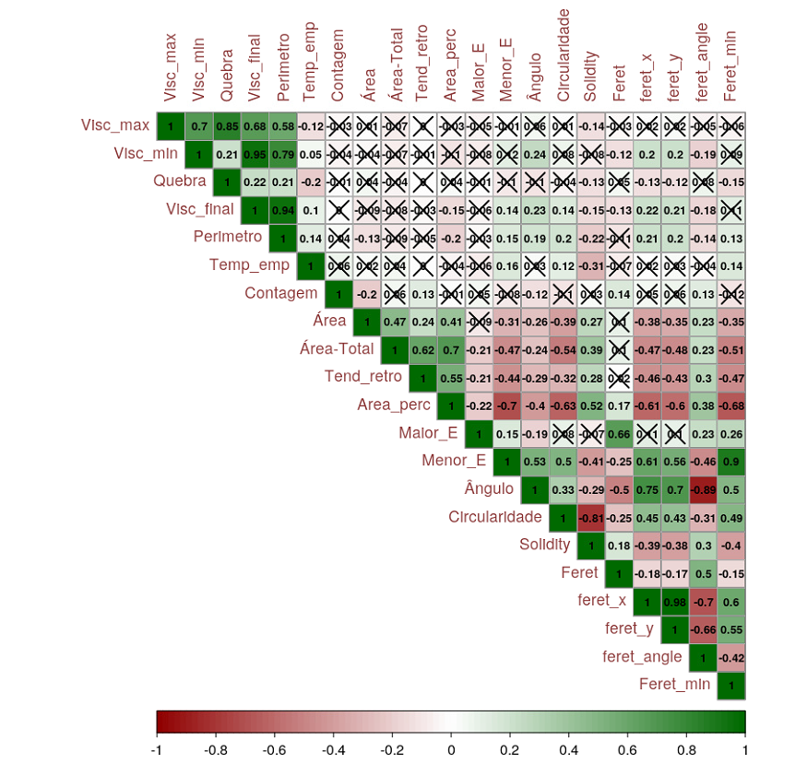
Gráfico de correlação para as características avaliadas

Slide 14
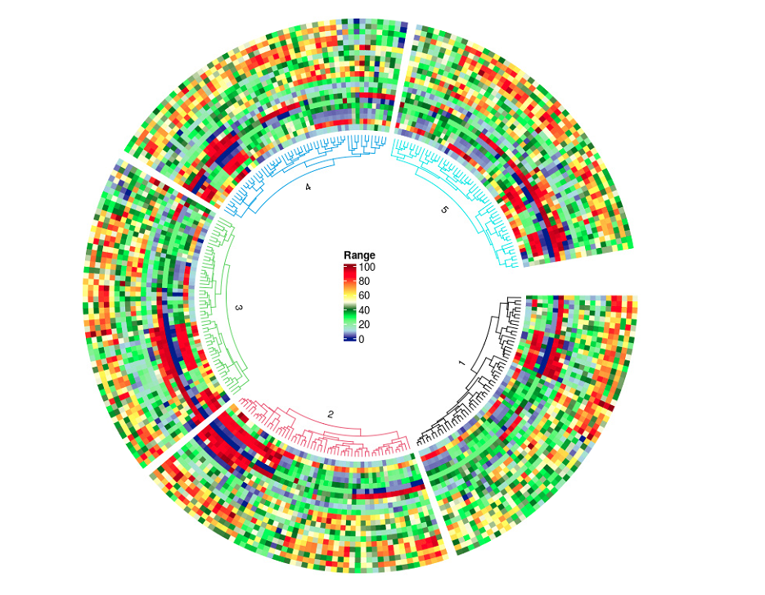
Gráfico de heatmap para as características avaliadas, considerando a padronização das variaveis de 0 a 100

Slide 15
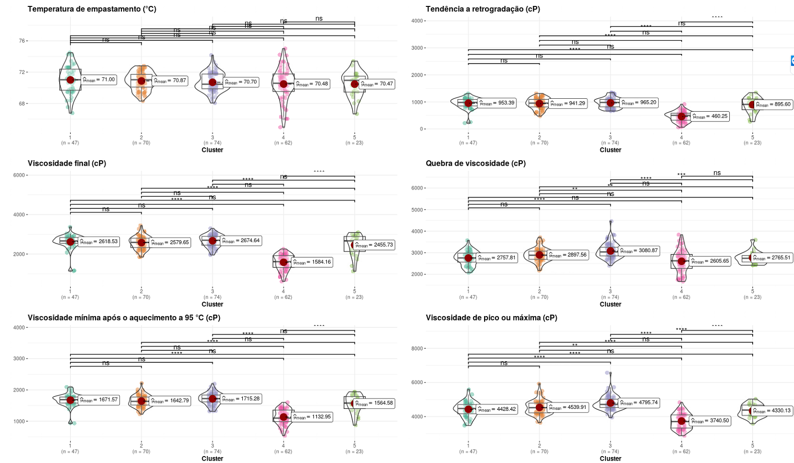
Boxplot dos BLUPs por cluster para as características de propriedades de pasta

Slide 16
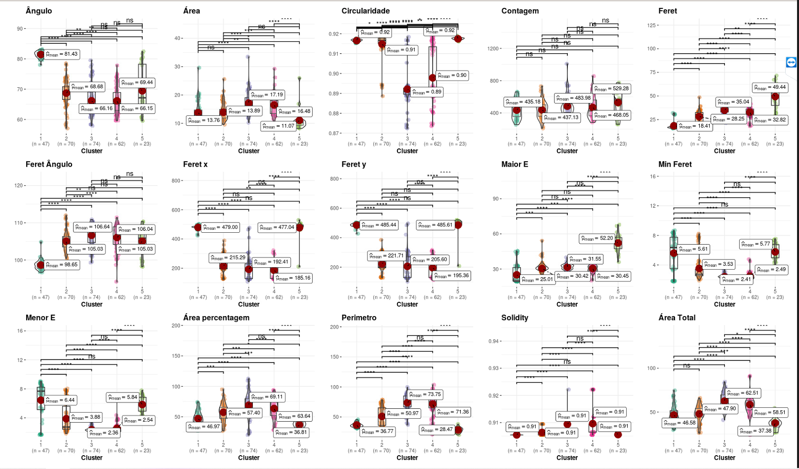
Boxplot dos BLUPs por cluster para as características de tamanho e formato do amido

